Slide 1
数学思维与数学应用
多项式的根
授课人：吴劲草 办公室：红瓦楼906
邮箱：wujincao@shufe.edu.cn

Slide 2
PART 01
问题引入

Slide 3
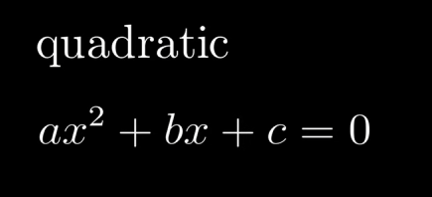
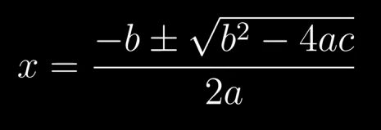
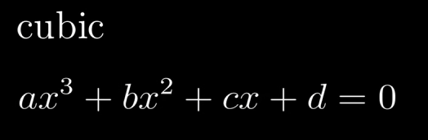
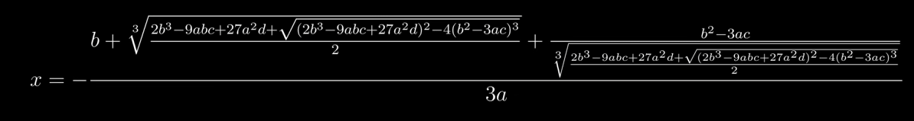
求根公式

Slide 4
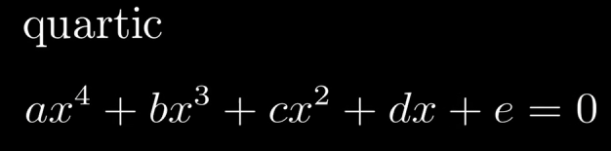
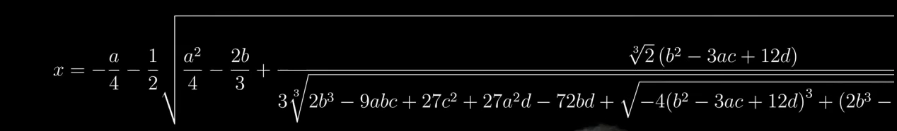

Slide 5
PART 02
复数基本理论

Slide 6
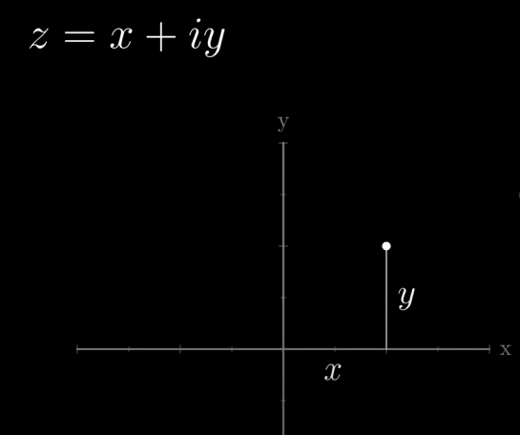
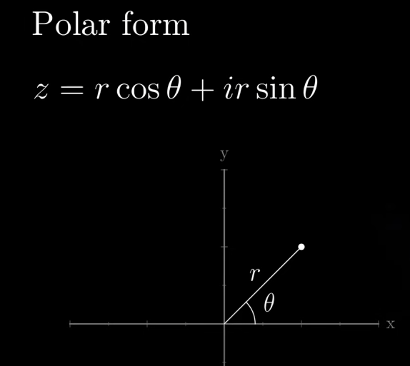
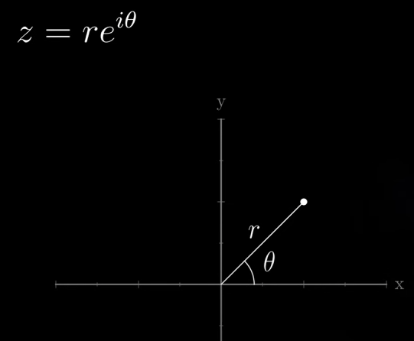
复平面

Slide 7
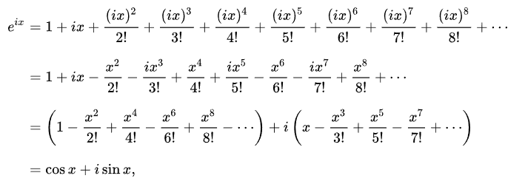
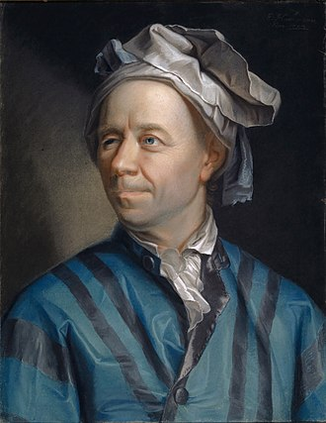
Euler公式

Slide 8
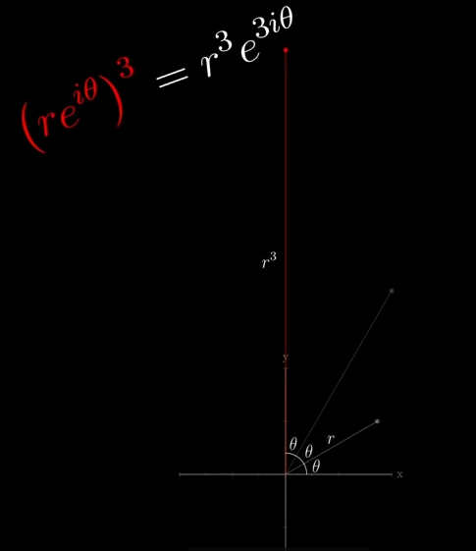
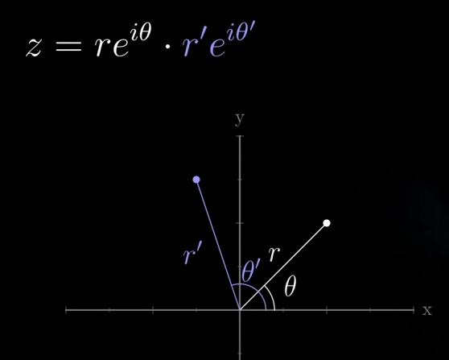
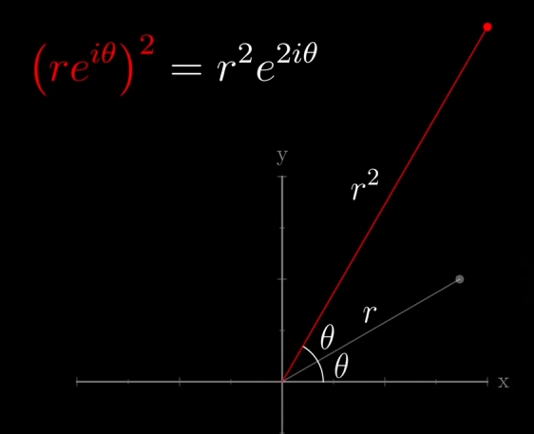
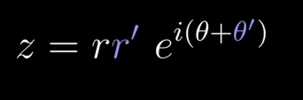
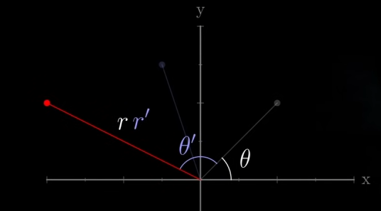
极坐标下的乘法
de Moivure 定理

Slide 9
PART 03
代数基本定理

Slide 10
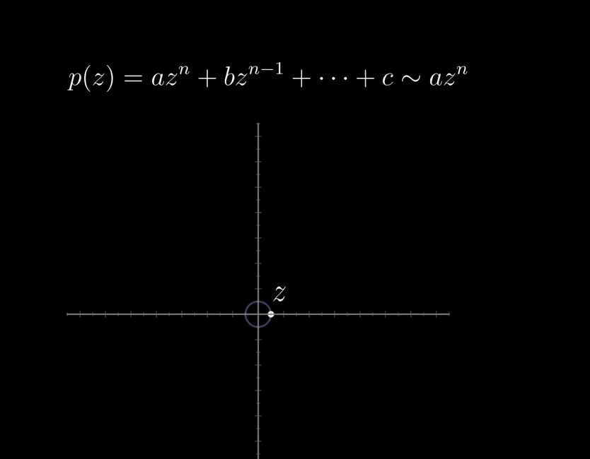



Slide 11
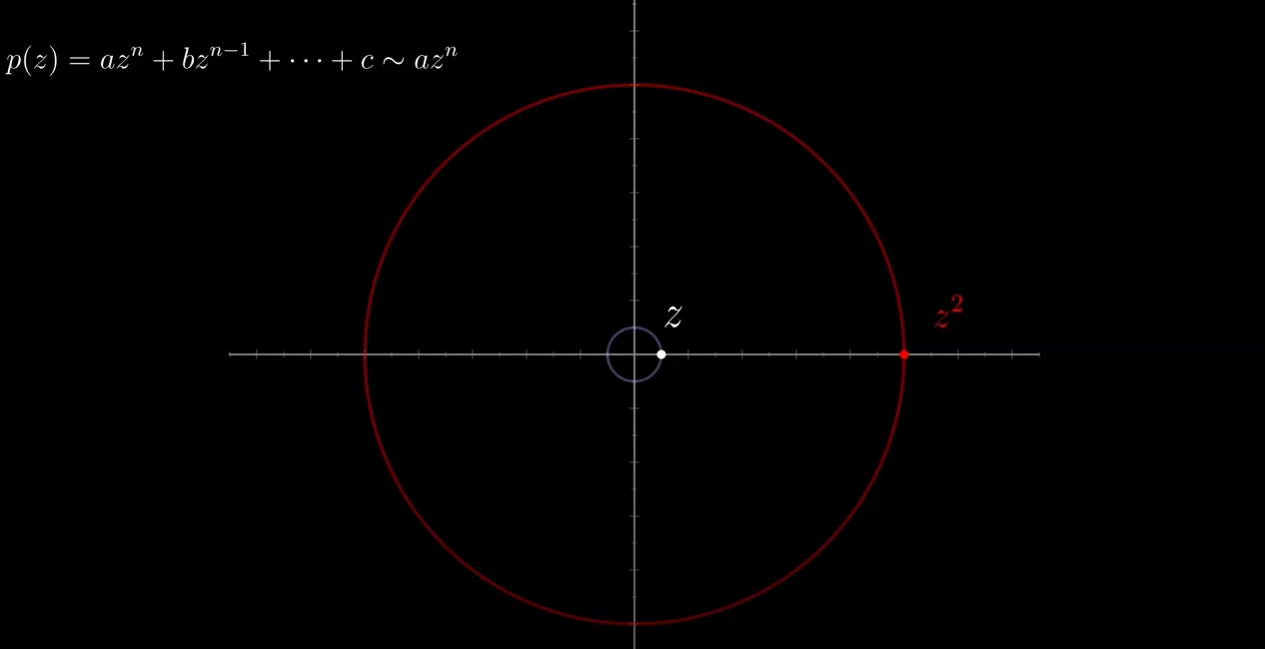

幅角原理

Slide 12
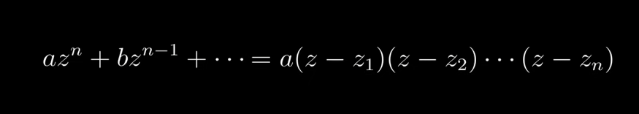
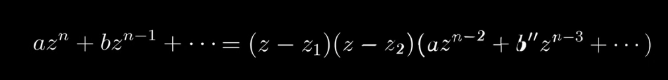
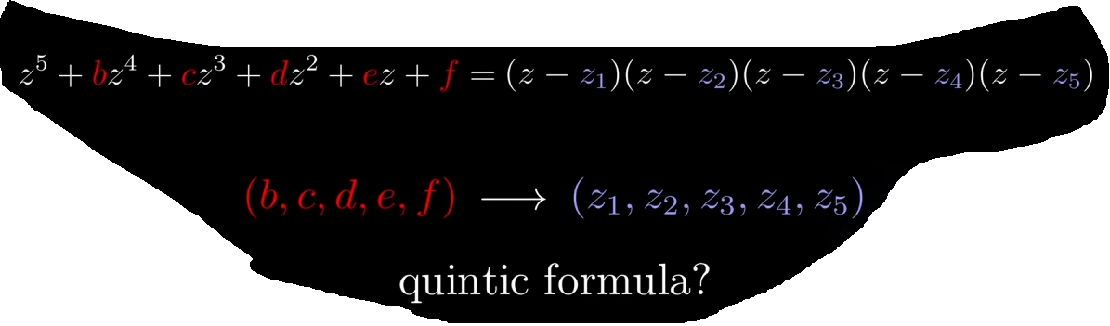
代数基本定理

Slide 13
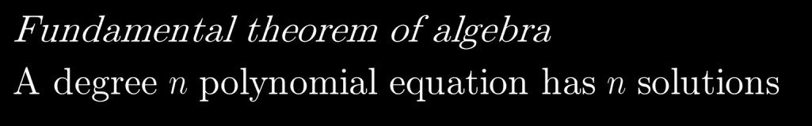
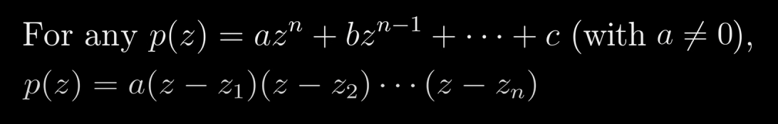
结论
五次及以上的多项式不存在求根公式!
但是不存在一个通用的公式, 使得我们只需要通过对多项式系数进行加减乘除或是开根号就可以算出多项式的根.

Slide 14
PART 04
证明

Slide 15
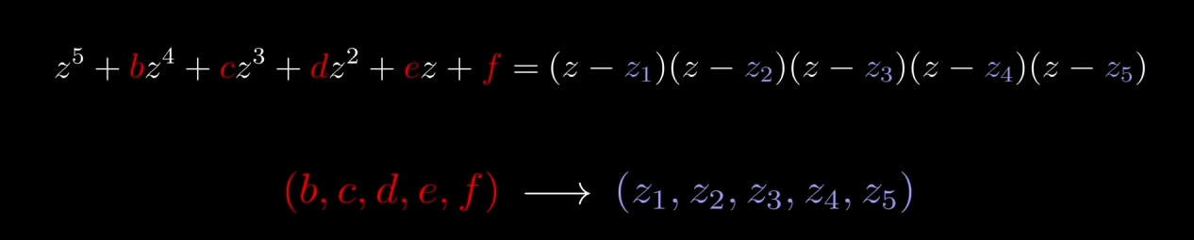
重要观察
无法对多项式的根进行有效排序.

Slide 16
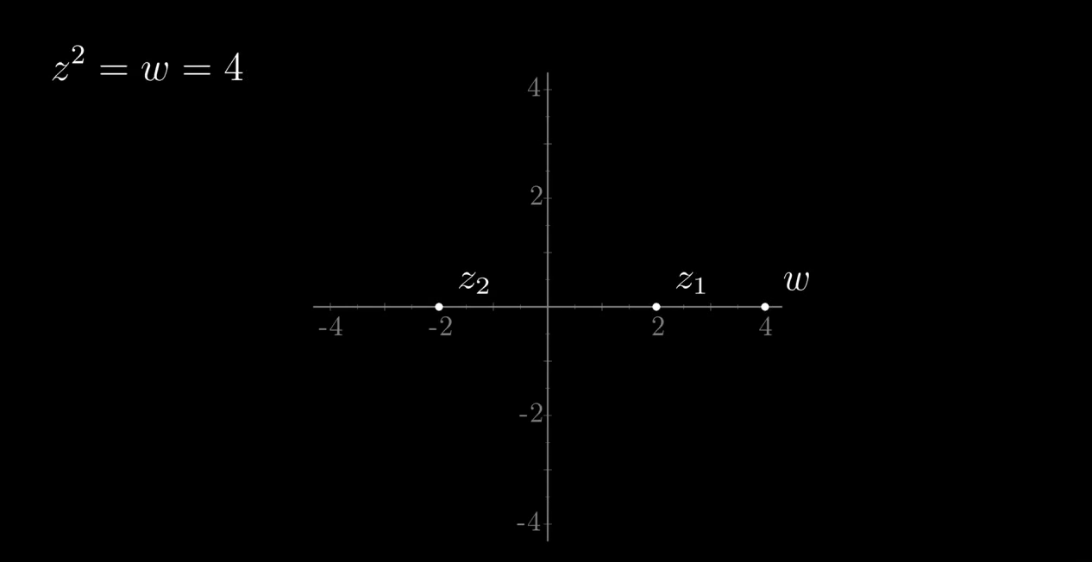


z₁=$√w$是一个多值函数, 交换z₁和z₂后$√w$的辐角也会随之改变.

Slide 17
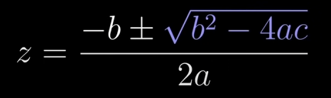
二次多项式
当系数 a,b,c 通过变换辐角旋转一周回到原来的位置之后, z 并不会回到原位.
二次多项式的根无法仅仅通过对系数的加减乘除来得到.

Slide 18
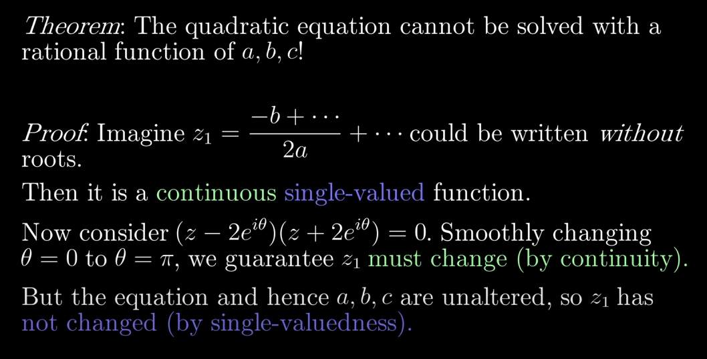

Slide 19
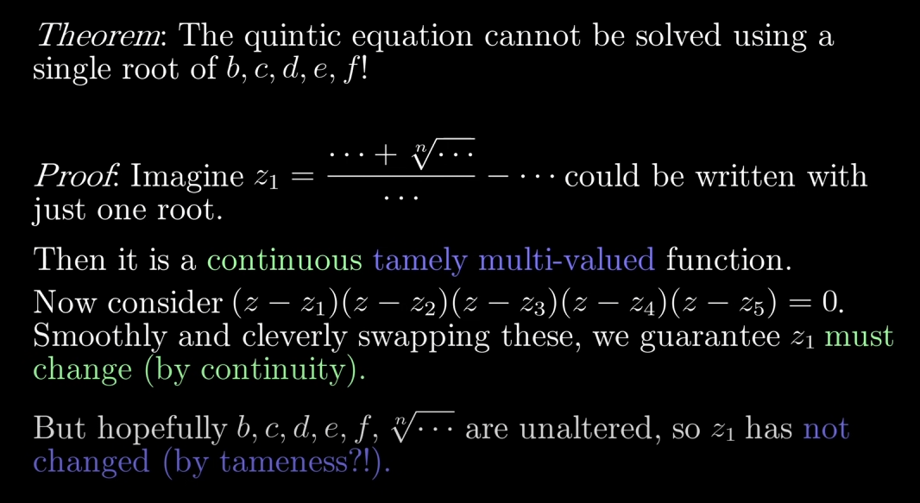
五次多项式

Slide 20
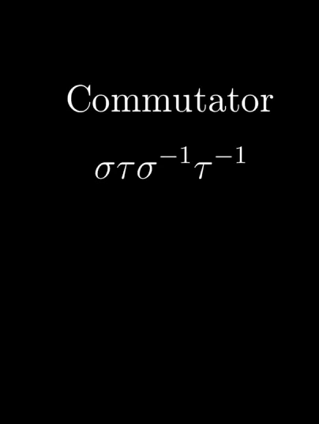
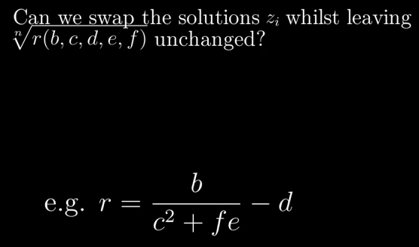
交换子(Commutator)

Slide 21
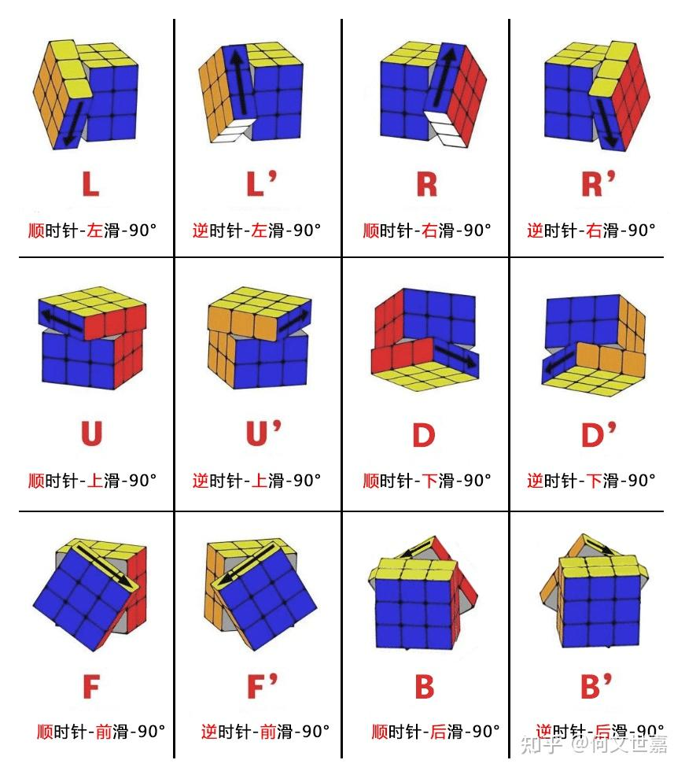
魔方中的交换子

Slide 22
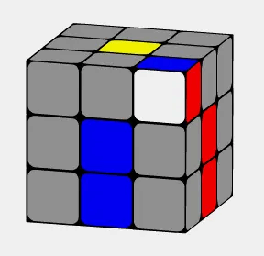
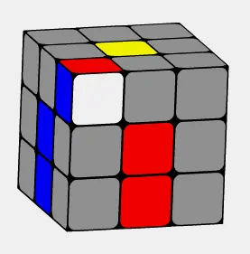
底部边角还原
白块在左侧：URU'R'（上右上'右'）
白块在右侧：U'L'UL（上'左'上左）

Slide 23
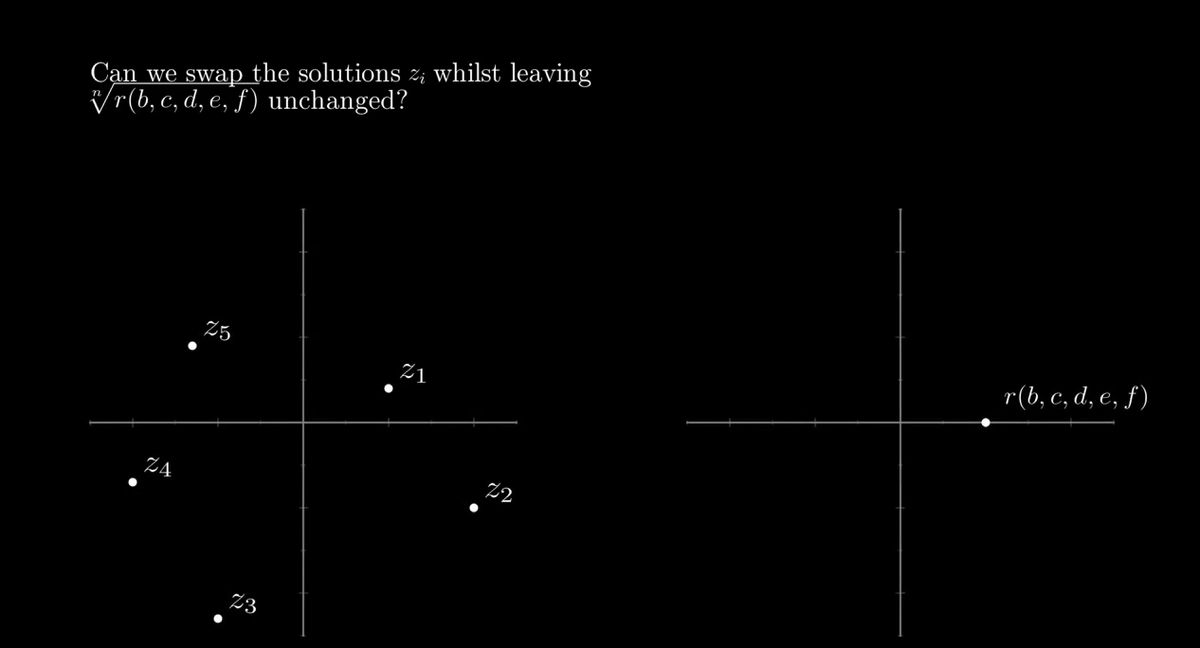

根变v.s.求根公式不变 → 矛盾

Slide 24
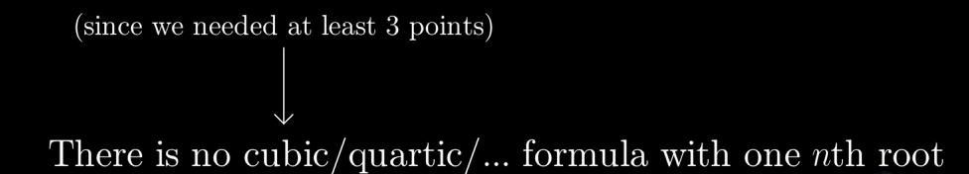
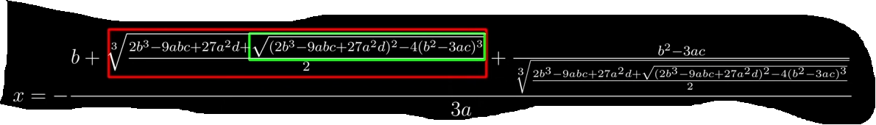
结论
使用了一次平方根和一次立方根!

Slide 25
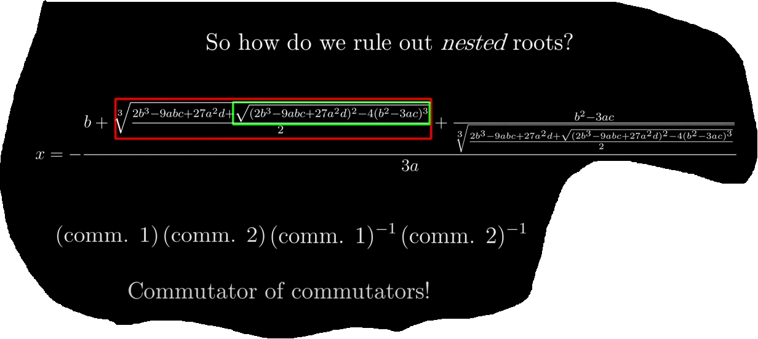


Slide 26
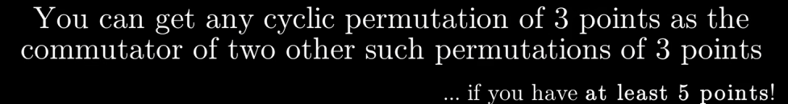
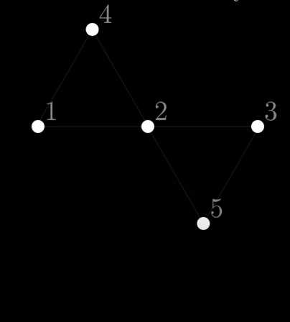
如果有五个根

Slide 27
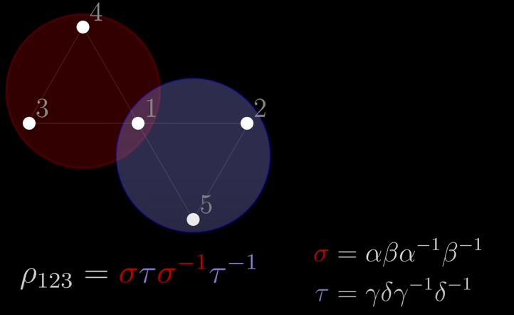
不断重复这个过程, 我们将 (1,2,3) → (3,1,2) 写成交换子与交换子与交换子与交换子......的复合.
对于五次及以上的多项式, 无法仅仅使用系数之间的加减乘除和开根号表示所有的根.

Slide 28
PART 05
一些补充

Slide 29
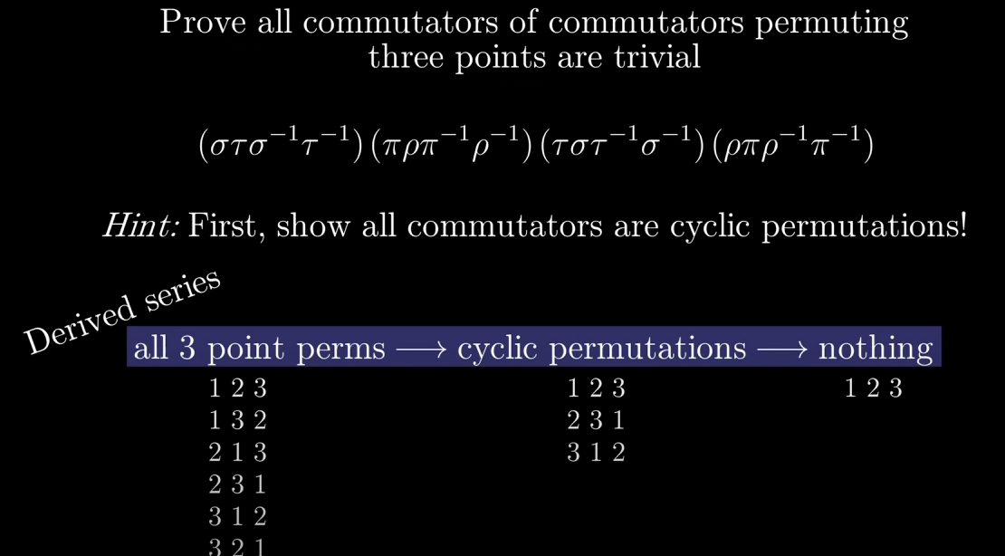
三次求根公式的存在性

Slide 30
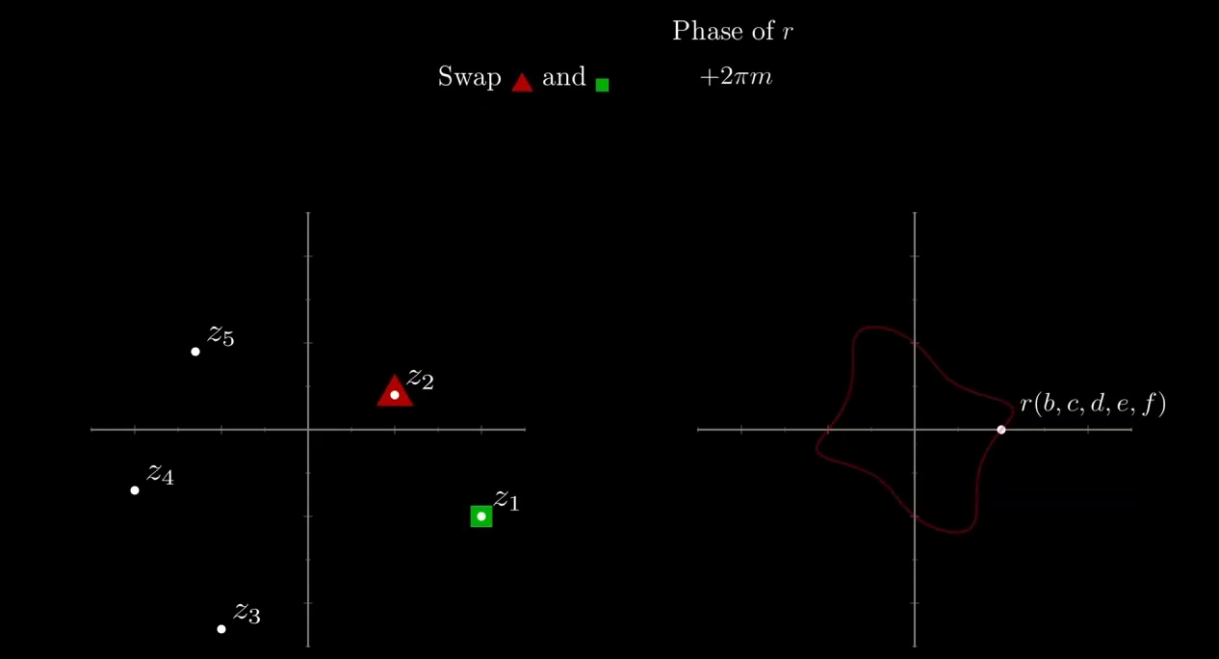

交换子一定是循环置换

Slide 31
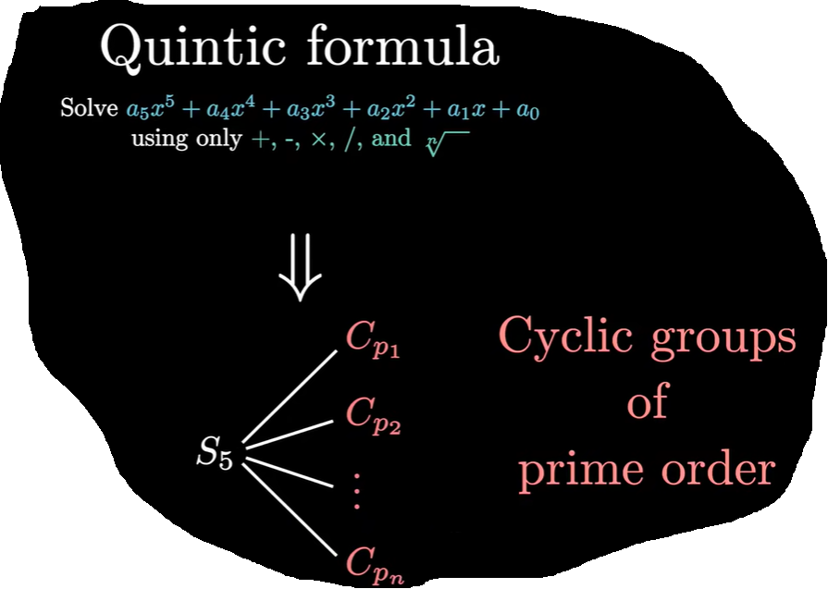
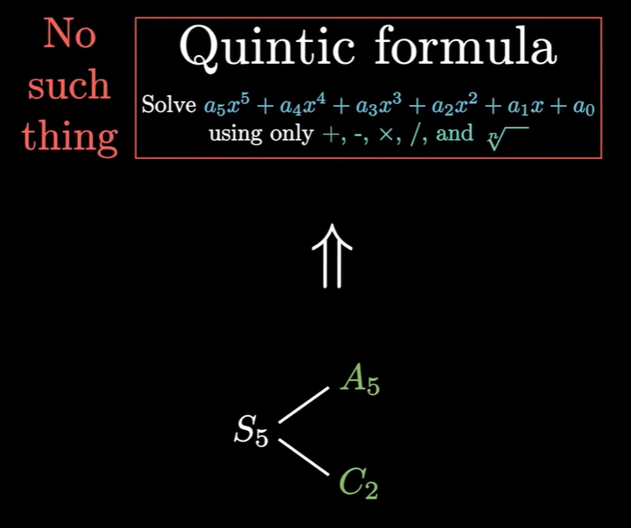
单群
五次多项式不存在求根公式！

Slide 32
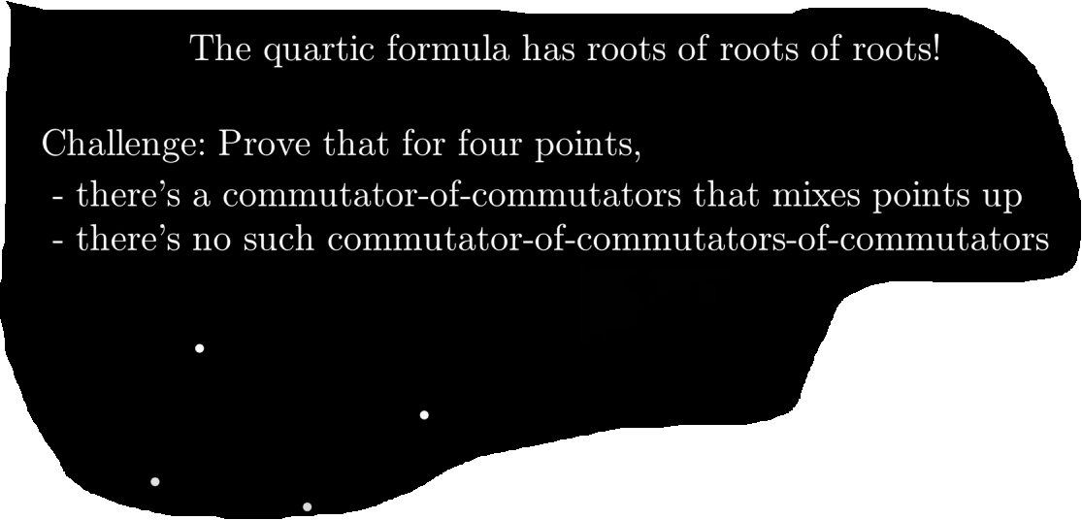
四次求根公式
1. 仅仅根号套根号无法给出四次求根公式;
2. 根号套根号再套根号可以给出四次求根公式.

Slide 33
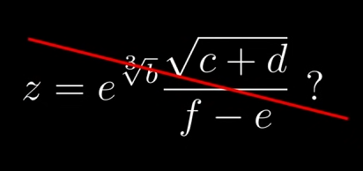

同样是置换下的单值函数.
可解群(solvable group):
每个都是前一个的交换子子群.
S₂, S₃, S₄ 是可解群, 但是 S_{n} (n>4) 不是可解群.

Slide 34
谢谢!
THANK YOU FOR YOUR ATTENTION

